Slide 1
Управление качеством

Slide 2
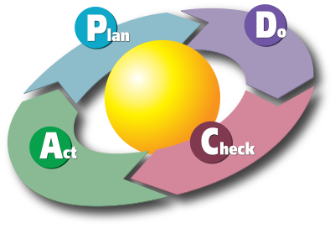
Современные концепции СМК
Американская школа управления качеством
Лекция 6

Slide 3
Система Тейлора
Механизм управления качеством каждого отдельного изделия реализовывала система Фредерика Тейлора, датируемая 1905г.
Эта система устанавливала требования к качеству продукции в виде шаблонов (интервалов допусков), названных калибрами. Контроль осуществлялся специалистами (инспекторами).
Система Тейлора ввела деление продукции на качественную и дефектную (брак).
Система Тейлора включает в себя законы и правила, «которые заменяют личное суждение работника и которые могут быть с пользой применяемы только после того, как будет произведен систематический учет, измерение их действия».
Впоследствии, научная школа Тейлора была взята за точку отсчета существования управления качеством и послужила основой для общего менеджмента.

Slide 4
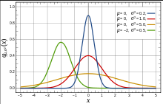
Концепция У.Шухарта
Следующим этапом в развитии американской школы управления приходится на 1924г.
В этот период У. Шухарт предложил метод выявления отступления от нормы и тенденций возникновения ошибок до появления некачественного продукта.
Автор «контрольных карт», приверженец применения статистических методов контроля качества производственно-технологических процессов и обеспечения на этой основе качества изготавливаемой продукции.
Автор концепции «Шесть сигм (6σ)».
Название происходит от статистического понятия среднеквадратичного отклонения, обозначаемого греческой буквой σ. Зрелость производственного процесса в этой концепции описывается как σ-рейтинг отклонений, или процентом бездефектной продукции на выходе.
Так, процесс управления качеством 6σ на выходе даёт 99,99966 % выходов без дефектов, или не более 3,4 дефектных выходов
на 1 млн. операций
Суть концепции сводится к необходимости улучшения качества выходов каждого из процессов, минимизации дефектов и статистических отклонений в операционной деятельности.

Slide 5
Эволюционный переход от контроля продукции к контролю качества бизнес-процессов
Подход к качеству как соответствию стандарту имеет ряд недостатков.
Процесс отбраковки требует большого штата контролеров (до 40% и более от числа производственных рабочих)
2. Процесс отбраковки приводит к столкновению интересов между основным персоналом и контролирующим.
3. Пренебрежение интересами рынка, ориентация на продукт и его назначение.
Как избежать этих недостатков и при этом минимизировать количество брака?
Перенести внимание с контроля качества выпускаемой продукции на контроль качества бизнес-процессов.
Бизнес-процесс – это устойчивая, целенаправленная совокупность взаимосвязанных видов деятельности, которая по определенной технологии преобразует входы в выходы, представляющие ценность для потребителя.
Бизнес-процесс ориентируется на создание потребительской ценности.

Slide 6
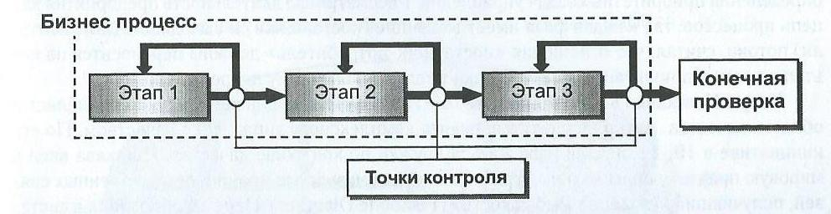
Выявление брака на начальных этапах бизнес-процесса позволяет сократить выпуск некачественной продукции. Для этого необходимо добиться понимания ответственности всех участников бизнес-процесса. Каждый работник должен иметь ясное представление о входах, выходах и управляющих воздействиях своего этапа.
Такое понимание предприятия как совокупности процессов, предполагает, что предприятие в целом и любое его подразделение, и каждый сотрудник в отдельности, имеют своих потребителей – внешних и внутренних.
Внешний потребитель – конечный потребитель, получающий произведенные товары и услуги.
Внутренний потребитель – работает непосредственно на предприятии и зависит от результатов работы других сотрудников.
Удовлетворение внутренних потребителей является индикатором качества процессов, и говорит о том, что система обеспечивает тотальное, всеобщее качество в организации.

Slide 7
14 принципов управления качеством Э.Деминга
Постоянство цели
Новая философия
Покончите с зависимостью от массового контроля
Откажитесь от практики закупок по самой низкой цене
Улучшайте каждый процесс
Займитесь постоянной подготовкой и переподготовкой кадров
Учредите «лидерство»
Изгоняйте страхи
Разрушайте барьеры
Откажитесь от пустых лозунгов и призывов
Откажитесь от произвольных количественных оценок работы
Поддерживайте чувство профессиональной гордости в сотрудниках.
Поощряйте стремление к образованию
Добейтесь приверженности руководства организации идее качества.
«Главная цель не в принятии 14 принципов по отдельности или вместе взятых, а в создании новой среды, которая была бы полностью совместима с ними и восприимчива к ним.
...И это никогда не заканчивающийся процесс, это - навсегда.»
Э. Деминг

Slide 8
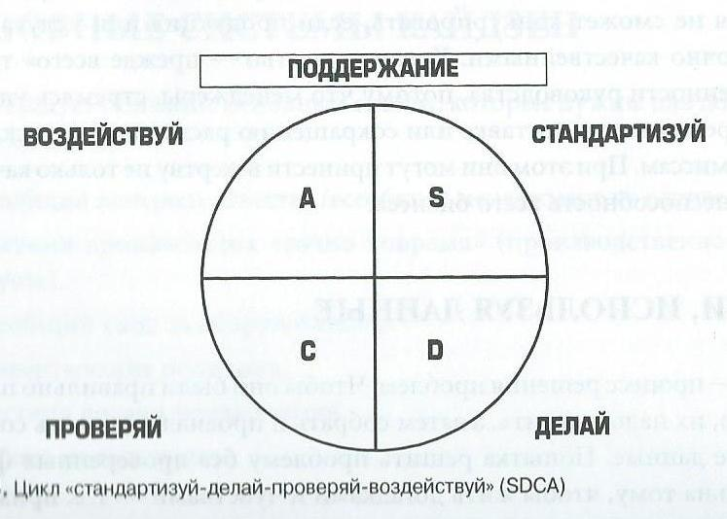
Оптимизация качества бизнес-процесса
В TQM очевидной является идея повторяющегося усовершенствования – циклического движения при решении существующей проблемы или оптимизации уже усовершенствованного процесса.
Стандартный процесс характеризуется постоянным выполнением одной и той же производственной функции в соответствии с определенным предписанием. Если получаются результаты, выходящие за пределы стандарта, то необходимо предпринять корректирующие действия.
Этот цикл известен как цикл SDCA.
Standart – задай регламент, инструкцию
Do – работай в соответствии с инструкцией
Check – выявляй отклонения в своем процессе от стандарта
Act – прими решение о корректирующем действии
Главный подход Деминга на этом этапе: признать, что в процессе всегда существуют отклонения, их необходимо отслеживать и выяснять причины, лежащие в их основе.

Slide 9
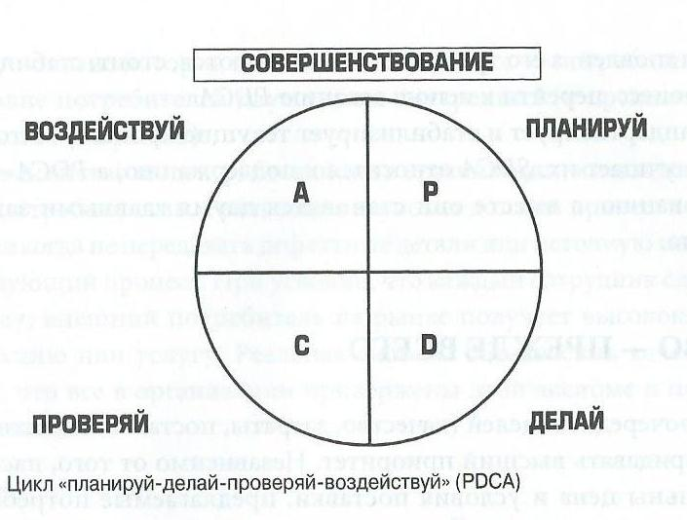
Когда процесс управления недостаточно хорош – многие точки выходят за контрольные пределы, корректировки не дают желаемого результата (результат снова и снова выходит за рамки пределов).
Следовательно, требуется усовершенствование процесса.
В этом случае применяют цикл совершенствования Деминга – Шухарта (цикл PDCA)
Plan – планирование усовершенствования
Do – выполнение усовершенствования
Check – проверка результатов усовершенствования
Act – воздействуй, повторяй улучшение цикл за циклом.
Применение цикла PDCA на всех уровнях принятия решений способствует совершенствованию бизнес-процессов и улучшению его качества.

Slide 10
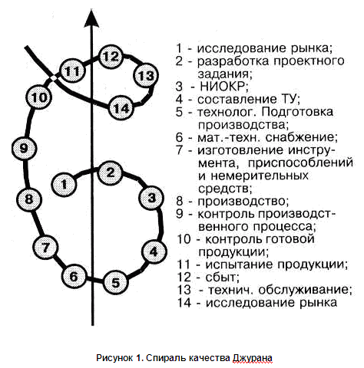
Дж. Джуран
- американский специалист в области качества, академик Международной академии качества (МАК). В 1951 г. в США вышла его книга «Справочник по управлению качеством» (Handbook for Quality Control), от которой ведет свое начало понятие «управление качеством».
Дж. Джуран первым обосновал переход от контроля качества к управлению качеством. Им разработана знаменитая «спираль качества» (спираль Джурана) — вневременная пространственная модель, определившая основные стадии непрерывно развивающихся работ по управлению качеством (рисунок 1) и послужившая прообразом многих появившихся позже моделей.
В 1979 г. Джуран организовал в США Институт качества, который предоставляет широкий круг услуг, включая обучение специалистов.

Slide 11
Выводы
Всеобщий менеджмент качества (TQM) возник как обобщение ряда похожих, но в то же время и имеющих определенные отличия концепций. Эти концепции были предложены выдающимися людьми. Все они оказали огромное влияние на экономики целых стран и способствовали переходу к эпохе TQM.
Их теории проверены по критерию эффективности, они имеют собирательный характер, выявляя и объединяя все наиболее ценное в опыте различных компаний и стран.
«Каждому делать все, на что он способен, — не ответ. Сначала необходимо, чтобы люди знали, что делать. Требуются глубокие перемены. Первый шаг в преобразовании — это научиться, как изменять... Долгосрочная приверженность познанию нового и новой философии требуется от любого менеджера, стремящегося к преобразованию. Робкие и малодушные люди, которые ждут быстрых результатов, обречены на разочарование».
Э. Деминг

